Slide 1
ORGANISASI dan ARSITEKTUR KOMPUTER

Slide 2
YANG AKAN DIPELAJARI
Sistem Bus dan Interrupt
Komponen Komputer
Siklus Instruksi
Interrupt
Interkoneksi Bus

Slide 3
KOMPONEN KOMPUTER
Komponen sistem komputer seperti processor, main memory dan I/O modules perlu saling terhubung untuk bertukar data dan sinyal kontrol.
Arti dari interkoneksi yang paling populer adalah penggunaan shared system bus yang terdiri dari banyak jalur.

Slide 4
KOMPONEN KOMPUTER
Secara virtual semua desain komputer kontemporer adalah berdasarkan pada konsep John Von Neumann. Desain itu memiliki tiga konsep kunci:
Data dan instruksi-instruksi disimpan dalam sebuah single read-write memory.
Isi dari memori ini dapat diberi alamat dengan lokasi
Eksekusi terjadi secara sekuensial dari satu intruksi ke instruksi berikutnya

Slide 5
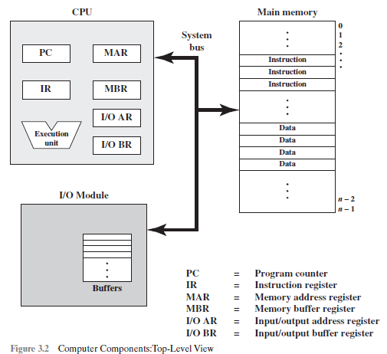
COMPUTER COMPONENTS TOP LEVEL VIEW
Siklus eksekusi sederhana:
Instruksi selanjutnya yang akan dieksekusi alamatnya didapat dari PC di fetch-kan dari memori dan disimpan kedalam IR
Instruksi di decode
Operand-operand di fetch kan dari memory memory dan disimpan dalam register CPU.
Instruksi dieksekusi
Hasilnya dikirim dari CPU register ke memory.

Slide 6
SIKLUS INSTRUKSI
Fungsi dasar kinerja sebuah komputer adalah mengeksekusi sebuah program yang terdiri dari sekumpulan instruksi yang disimpan dalam memory.
Pengolahan instruksi terdiri dari:
Fetch cycle
Execute cycle

Slide 7
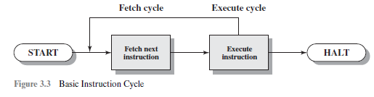
SIKLUS INSTRUKSI : Fetch Cycle
Register memanggil PC (program counter) yang memegang alamat dari instruksi yang akan di fetch kan selanjutnya.
Processor mengambil instruksi dari lokasi memory yang ditunjuk oleh PC
PC di increment-kan
Instruksi dimasukan ke IR (instruction register)
Processor menerjemaahkan instruksi dan melakukan aksi yang diperlukan

Slide 8
SIKLUS INSTRUKSI : Execute cycle
Processor-memory: data mungkin dikirimkan dari processor ke memory atau dari memory ke processor.
Processor-I/O: data mungkin dikirimkan ke/dari peripheral device. Pengiriman antara processor dan I/O module.
Data processing: processor mungkin melakukan beberapa aritmethic atau operasi logika terhadap data.
Control: instruksi . Contohnya, processor mungkin mendapatkan instruksi dari lokasi 149, dimana lokasi instruksi berikutnya di lokasi 182. processor akan mengingat hal ini dengan cara mengatur PC ke 182 pada fetch cycle berikutnya. Pada siklus fetch selanjutnya instruksi akan di fetch kan dari lokasi 182 daripada 150.
Eksekusi instruksi-instruksi mungkin melibatkan kombinasi dari keempat aksi diatas

Slide 9
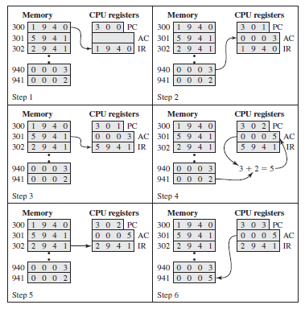
EXAMPLE ADD (location 940 and 941)
PC berisi 300 (alamat instruksi pertama). Nilai 1940 dalam hexadecimal ini dimasukan ke IR lalu setelah itu PC di increment-kan jadi 301.
4bit pertama dalan IR mengindikasikan bahwa AC perlu diisi. 12bit sisanya mengindikasikan alamat 940 yang berisi data yang akan dimasukan ke AC.
Instruksi berikutnya 5941 dari alamat 301 dan PC di incrementkan.
Isi AC yang sebelumnya akan dijumlahkan dengan isi dari lokasi 941 dan hasilnya disimpan di AC.
Instruksi selanjutnya 2941 yang di-fetch-kan dari lokasi 302 dan PC di increment-kan.
Isi dari AC disimpan di lokasi 941.

Slide 10
Interrupts
Mekanisme suatu modul (I/O, memory) yang mungkin menginterupsi proses pengolahan normal dari processor.
Interrupts disediakan untuk meningkatkan efisiensi pengolahan.
Contoh:
Program
e.g. overflow, division by zero
Timer
Generated by internal processor timer
Used in pre-emptive multi-tasking
I/O
from I/O controller
Hardware failure
e.g. memory parity error

Slide 11
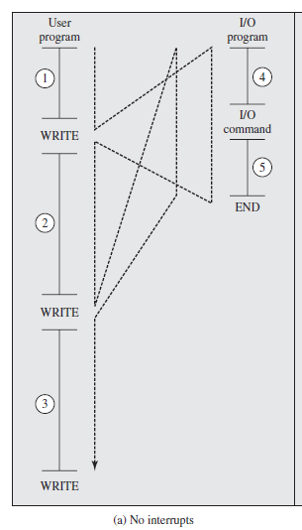
User program melakukan serangkaian panggilan WRITE . Kode segmen 1,2,3 merupakan langkah instruksi yang tidak melibatkan I/O.
I/O program terdiri dari 3 bagian:
Langkah instruksi yang diberi label 4 untuk mempersiapkan operasi I/O. ini mungkin mencakup copy data untuk menjadi output kedalam spesial buffer dan mempersiapkan parameter untuk sebuah device command.
Actual I/O command. Tanpa penggunaan interupsi → sekali perintah diberikan, program harus menunggu I/O device untuk melakukan fungsi request. Program mungkin akan menunggu dengan melakukan operasi tes sederhana secara berulang untuk menentukan apakah operasi I/O telah selesai.
Langkah instruksi yang diberi label 5 adalah indikasi operasi telah selesai. Ini meunkgin mencakup pengaturan flag yang mengindikasikan berhasil atau gagalnya sebuah operasi

Slide 12
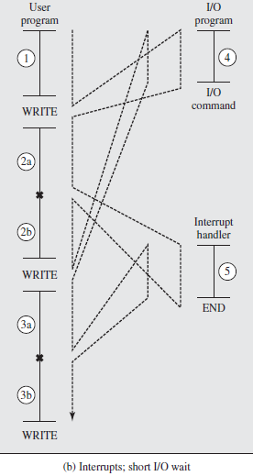
Interupsi dan siklus intruksi
Dengan adanya interupsi maka processor dapat mengeksekusi instruksi lain sementara operasi I/O sedang dalam progress.
User program mencapai point yang membuat sistem memanggil WRITE call.
I/O program yang dipanggil pada kasus ini hanya berisi persiapan kode dan actual I/O command.
Setelah beberapa instruksi dieksekusi maka kontrol kembali ke user program. Sementara external device sibuk menerima data dari memory dan mencetak itu.
I/O modul untuk external device akan mengirimkan sinyal interupt request ke processor ketika eksternal device siap untuk dilayani dan siap menerima lebih banyak data dari processor.
Processor akan merespon dengan men-suspend operasi dari program saat ini dan melompat ke program untuk melayani I/O device (interupt handler)
Setelah itu processor akan melanjutkan eksekusi lain setelah device dilayani.

Slide 13
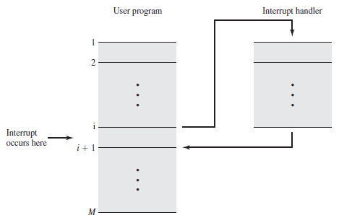
Interrupts
Dari sudut pandang user program, interupsi adalah sebuah penghentian eksekusi normal sequence. Setelah interupsi selesai dieksekusi maka eksekusi normal sequence akan dilanjutkan
User program tidak memiliki spesial kode untuk mengakomodasi interupsi tetapi processor dan sistem operasi yang bertanggung jawab untuk men-suspend user program dan melanjutkannya.

Slide 14
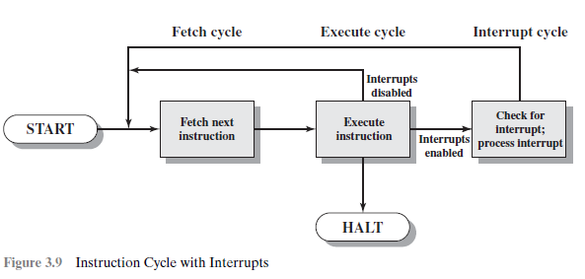
Processor mengecek apakah ada interupsi yang diindikasikan oleh sinyal interupsi
Jika tidak ada interupsi maka fetch instruksi selanjutnya.
Jika interupsi pending:
Suspend eksekusi program saat ini
Simpan context
Set PC ke start adress dari interrupt handler routine
Interupsi diproses
Kembalikan konteks dan lanjutkan program yang di interupsi

Slide 15
Multiple Interrupts
Disable Interrupts
Processor akan mengabaikan interupsi ketika sedang memproses satu interupsi.
Interupsi tetap di-pending dan di cek setelah interupsi pertama selesai di proses.
Interupsi di handle sesuai kejadian
Define Priorities
Interupsi yang memiliki prioritas lebih rendah dapat di interupsi oleh interupsi yang memiliki prioritas lebih tinggi.
Ketika interupsi dengan prioritas tinggi telah selesai di proses maka processor kembali ke interupsi sebelumnya.

Slide 16
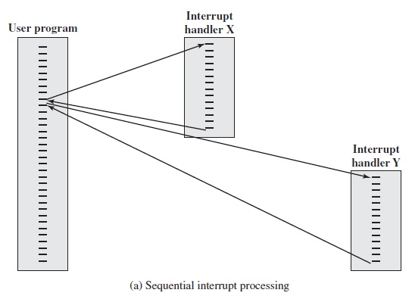
Multiple Interrupts - Sequential

Slide 17
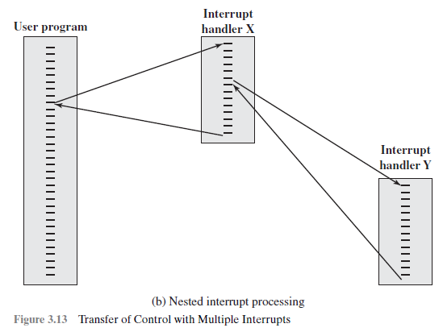
Multiple Interrupts – Nested

Slide 18
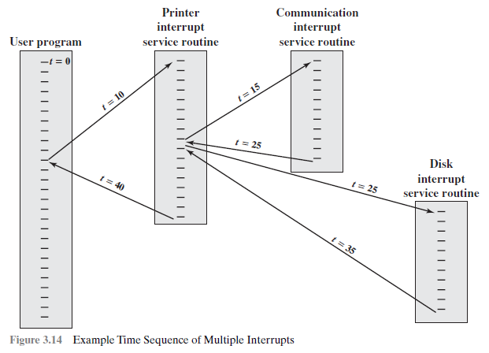
Multiple Interrupts – Nested (contoh)

Slide 19
STRUKTUR INTEKONEKSI
Komputer terdiri dari sekumpulan komponen atau modul dari tiga tipe dasar yaitu processor, memory dan I/O yang saling berkomunikasi satu sama lain. Efeknya, sebuah komputer adalah jaringan dari modul-modul dasar. Maka dari itu perlu adanya paths untuk menghubungkan modul-modul ini.
Sekumpulan path yang menghubungkan berbagai modul disebut struktur interkoneksi.

Slide 20
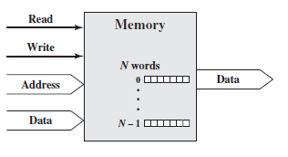
STRUKTUR INTEKONEKSI: Memory
Secara umum sebuah modul memory terdiri dari N words yang memiliki panjang yang sama.
Setiap word diberi alamat unik secara numerik (0,1,….,N-1).
Sebuah word data dapat di read/write dari/ke memory.
Operasi diindikasikan oleh sinyal read dan write.
Lokasi untuk operasi dispesifikasikan oleh sebuah alamat (address) .

Slide 21
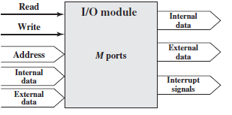
STRUKTUR INTEKONEKSI: I/O module
Dari sudut pandang internal (sistem komputer), I/O secara fungsional sama denga memory (terdapat dua operasi read dan write).
I/O module mungkin dapat mengontrol lebih dari satu external device.
Interface ke external device biasa disebut port yang diberi unique address (0,1,…, M-1).
Terdapat external data path untuk input dan output dengan external device.
I/O module mungkin dapat mengirimkan sinyal interups ke processor.

Slide 22
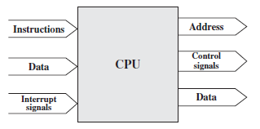
STRUKTUR INTERKONEKSI : Processor
Processor membaca instruksi dan data, menuliskan data setelah pengolahan dan menggunakan control signal untuk mengontrol seluruh operasi sistem.
Processor juga dapat menerima sinyal interupsi

Slide 23
STRUKTUR INTEKONEKSI
Struktur interkoneksi harus mendukung tipe-tipe transfer:
Memory to processor: processor membaca instruksi atau sebuah unit data dari memory.
Processor to memory: processor menuliskan unit data ke memory.
I/O to processor: processor membaca data dari I/O device lewat I/O module.
Processor to I/O: processor mengirim dara ke I/O device.
I/O to or from memory: pada kasus ini sebuah I/O modul diperbolehkan untuk bertukar data secara langsung dengan memory menggunakan direct memory address (DMA) tanpa melalui processor.

Slide 24
INTERKONEKSI BUS
Bus adalah sebuah jalur komunikasi yang menghubungkan dua device atau lebih.
Karakteristik kunci dari sebuah bus adalah berbagi medium transmisi.
Banyak device yang terhubung ke bus. Sinyal yang ditransmisikan oleh satu device dapat diterima oleh device lain yang terhubung ke bus.
Sebuah bus yang menghubungkan komponen komputer utama (processor, memory dan I/O) disebut system bus.

Slide 25
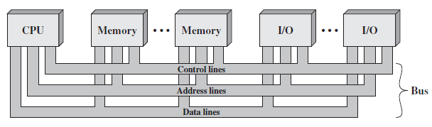
INTERKONEKSI BUS
Data lines: menyediakan sebuah jalur untuk memindahkan data diantara modul-modul sistem.
Address lines: digunakan untuk menunjuk sumber atau tujuan dari data pada data bus.
Control lines digunakan untuk mengontrol akses dan penggunaan dari data lines dan address lines. Control signal mengirimkan perintah dan informasi timing diantara modul-modul sistem. Timing signals mengindikasikan validitas data dan informasi alamat. Command signals menspesifikasikan operasi yang akan dilakukan.

Slide 26
Control Lines
Secara umum control lines mencakup:
Memory write: menyebabkan data pada bus dituliskan ke alamat lokasi
Memory read: menyebabkan data dari lokasi yang ditunjuk ditempatkan pada bus
I/O write: menyebabkan data pada bus menjadi output terhadap I/O port yang ditunjuk
I/O read: menyebabkan data dari lokasi I/O port yang ditunjuk ditempatkan pada bus
Transfer ACK: mengindikasikan bahwa data telah diterima dari atau ditempakan pada bus.
Bus request: mengindikasikan bahwa sebuah modul membutuhkan kontrol pada bus
Bus grant: mengindikasikan bahwa sebuah permintaan dari modul telah disetujui untuk memiliki kontrol pada bus
Interrupt request: mengindikasikan bahwa sebuah interrupt masih pending
Interrupt ACK: memberi tahu bahwa sebuah interupsi yang masih pending telah diketahui
Clock: digunakan untuk sinkronisasi operasi
Reset: menginisialisasi semua modul

Slide 27
Seperti apa bentuk bus?
Parallel lines on circuit boards
Ribbon cables
Strip connectors on mother boards
contohnya PCI.
Sets of wires

Slide 28
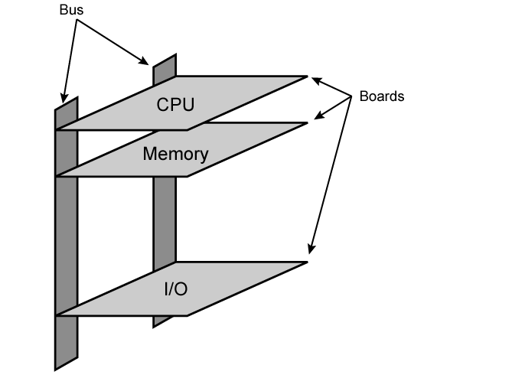
Realisasi Fisik Arsitektur Bus Secara Umum

Slide 29
Masalah Single Bus
Banyaknya device yang terpasang pada satu bus menyebabkan:
Propagation delays
Panjang data path berarti koordinasi dari penggunaan bus dapat mempengaruhi kinerja.
Agregrate transfer data yang mendekati kapasitas bus

Slide 30
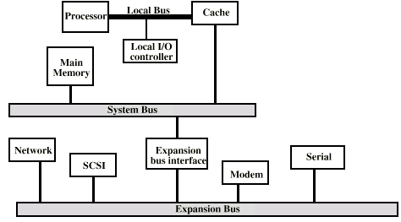
Traditional bus architecture

Slide 31
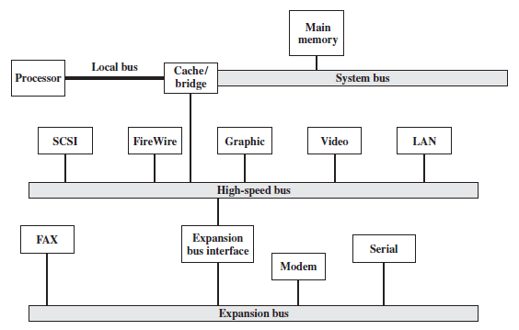
High-performance architecture

Slide 32
TIPE Bus
Dedicated
Data lines dan address lines yang terpisah
Multiplexed
Berbagi lines (jalur)
Keuntungan – lines lebih sedikit
Kerugian – kontrol yang lebih kompleks

Slide 33
Bus Arbitration
Lebih dari satu modul mengontrol bus, contoh CPU dan DMA controller
Hanya satu modul yang dapat mengontrol bus pada satu waktu
Arbitrasi mungkin di centralised atau di distributed.
Skema centralized, sebuah hadware device yang disebut bus controller atau arbiter bertanggung jawab untuk mengalokasikan waktu pada bus.
Skema distributed, pada skema ini ini tidak terdapat central controller. Setiap modul berisi akses kontrol logic dan modul beraksi bersama-sama untuk berbagi bus

Slide 34
TIMING
Timing berhubungan dengan cara bagaimana kejadian-kejadian terkoordinasi pada bus.
Bus-bus menggunakan synchronous timing atau asynchronous timing

Slide 35
Synchronous Timing
Dengan synchronous timing, terjadinya event-event pada bus ditentukan oleh sebuah clock.
Sebuah transmisi 1 dan 0 disebut satu clock cycle atau bus cycle dan didefinisikan sebuah slot waktu

Slide 36
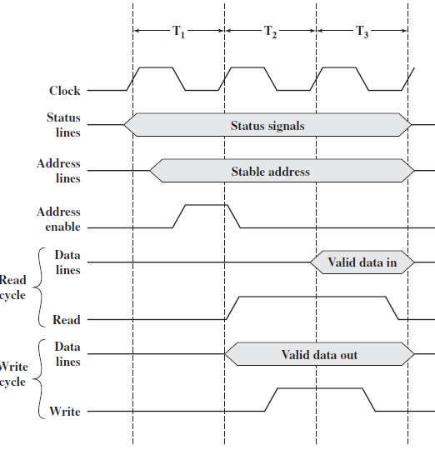

Slide 37
Asynchronous Timing
Asynchronous timing, terjadinya satu event pada bus mengikuti dan tergantung pada terjadinya event sebelumnya.

Slide 38
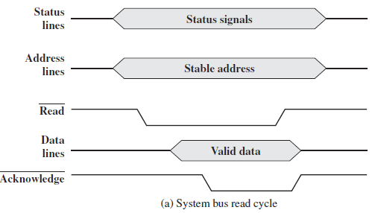

Slide 39
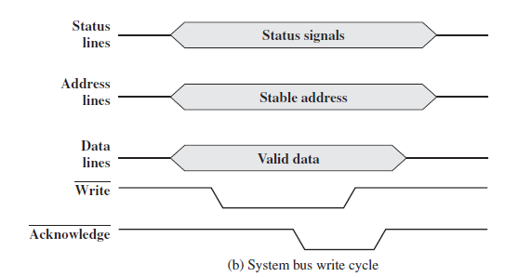

Slide 40
PCI Bus
PCI → peripheral component interconnect
PCI adalah sebuah independent bus processor yang berfungsi sebagai peripheral bus.
PCI mungkin dikonfigurasi sebagai 32 atau 64 bit bus

Slide 41
PCI BUS STRUKTUR: PCI Bus Lines (required)
Terbagi kedalam kelompok fungsional:
System pins: mencakup clock dan pin reset
Address and data pins: mencakup 32 lines untuk address dan data. Lines lain pada kelompok ini digunakan untuk menerjemaahkan dan memvalidasi jalur-jalur sinyal yang membawa alamat dan data.
Interface control pins: mengontrol waktu transaksi-transaksi dan menyediakan koordinasi antara inisiator dengan target.
Arbitration pins: tidak seperti jalur sinyal PCI lain, jalur ini bukan shared lines.
Error reporting pins: digunakan untuk melaporkan parity dan error lain

Slide 42
PCI BUS STRUKTUR: PCI Bus Lines (Optional)
Interrupt pins: disediakan untuk meng-generate request layanan dan bukan shared lines.
Chace support pins: pin ini dibutuhkan untuk mendukung memory pada PCI agar dapat di chaced ke processor atau device lain.
64 bit extention pins: mencakup 32 lines untuk address dan data dan dikombinasikan dengan address/data lines wajib untuk membentuk 64 bit address/data bus.
JTAG/boundary scan pins: merupakan signal lines yang mendukung prosedur pengujian yang ditetapkan oleh IEEE Standar 1149.1.

Slide 43
PCI Commands
Transaksi antara master dan target
Master mengklaim bus
Menentukan type dari transaksi,contohnya I/O read/write

